Slide 1
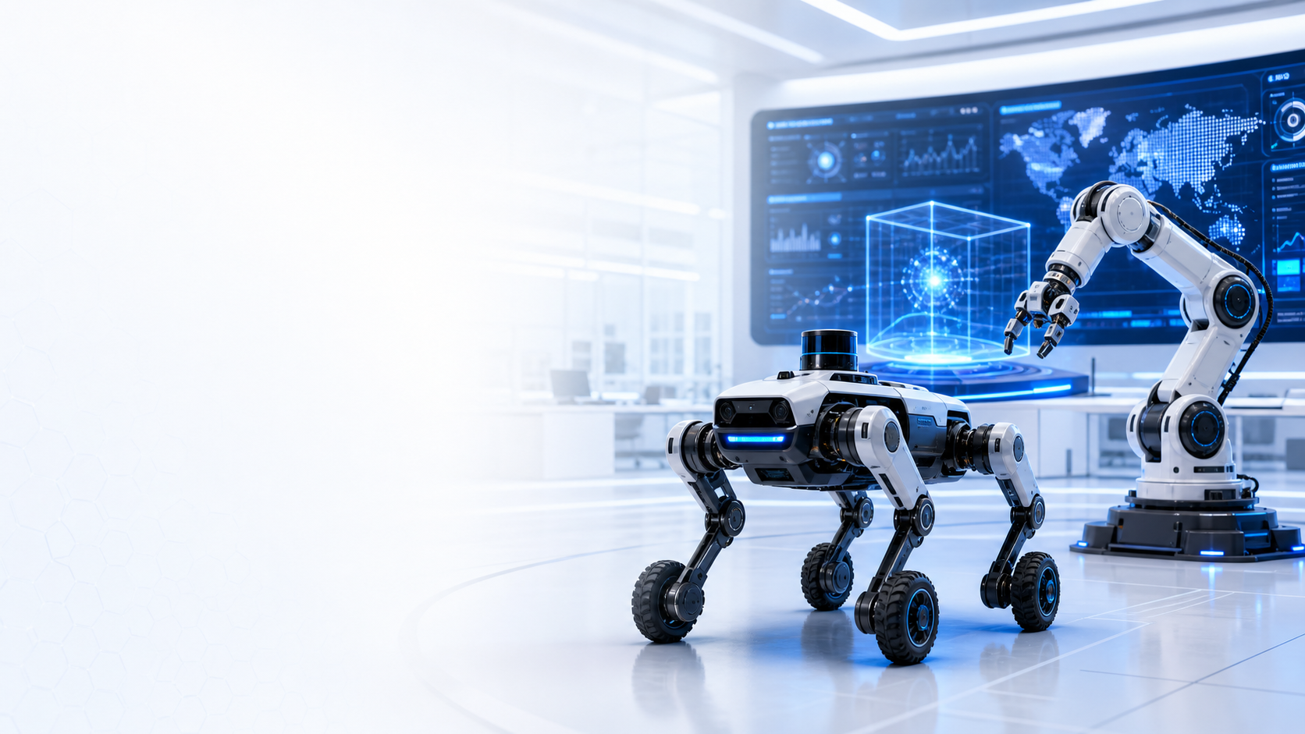

物理AI · 巡逻安防机器人
AI时代的
巡逻安防机器人
目标：行业第一
Dr. 권성호 (QUAN CHENGHAO) | Dogu Robotics · Dogu X
2020年加入Dogu Robotics，历任软件与研发负责人、CTO，自2026年初起领导Dogu X团队。
目前
四足四轮机器人、机械臂、巡逻安防机器人与监控调度服务
运营
在韩国各地实际运营130台机器人，积累现场部署经验
学习
VLM/VLA、强化学习、机器人智能与安防领域的物理AI
分享
交流机器人运营经验，共同探索并验证巡逻安防新场景
详细介绍 / 联系
持续学习与实验，推动巡逻安防机器人的发展。
github.io/CHENGHAO-QUAN
Notes:
大家好，我是Dr. QUAN CHENGHAO，韩文姓名是권성호。此前，我一直在大学和研究机构从事研发工作。出于对激光雷达的兴趣，我于2020年加入Dogu Robotics，先后在软件团队、软件事业部任职，并担任开发实验室负责人、研究所所长及CTO。自2026年初起，我创建并领导以Google X为参考的Dogu X团队。
过去，我持续主导轮式巡逻安防机器人及监控调度服务的研发，并积累了在韩国各地实际运营130台机器人的经验。目前，我重点探索四足四轮机器人与机械臂的物理AI应用。
我认为，AI不仅正在改变软件开发方式，也将深刻改变物理安防的运营模式。为了积极参与这一转变，我正在探索VLM/VLA、强化学习与机器人智能，关注如何将新技术用于解决真实场景中的问题。
我希望分享机器人部署和运营中的经验与教训，与不同领域的伙伴一起讨论并验证新的巡逻安防应用场景。我的目标是成为巡逻安防机器人领域的第一。欢迎扫描二维码，随时与我交流机器人运营或合作想法。谢谢大家。
Profile: https://chquandogong.github.io/CHENGHAO-QUAN/?lang=zh
LinkedIn: https://www.linkedin.com/in/chenghao-quan/
Company: https://www.dogurobotics.com/
Biography and operating figures supplied by the presenter. Background: AI-generated concept illustration, not a product photograph.

